Slide 1
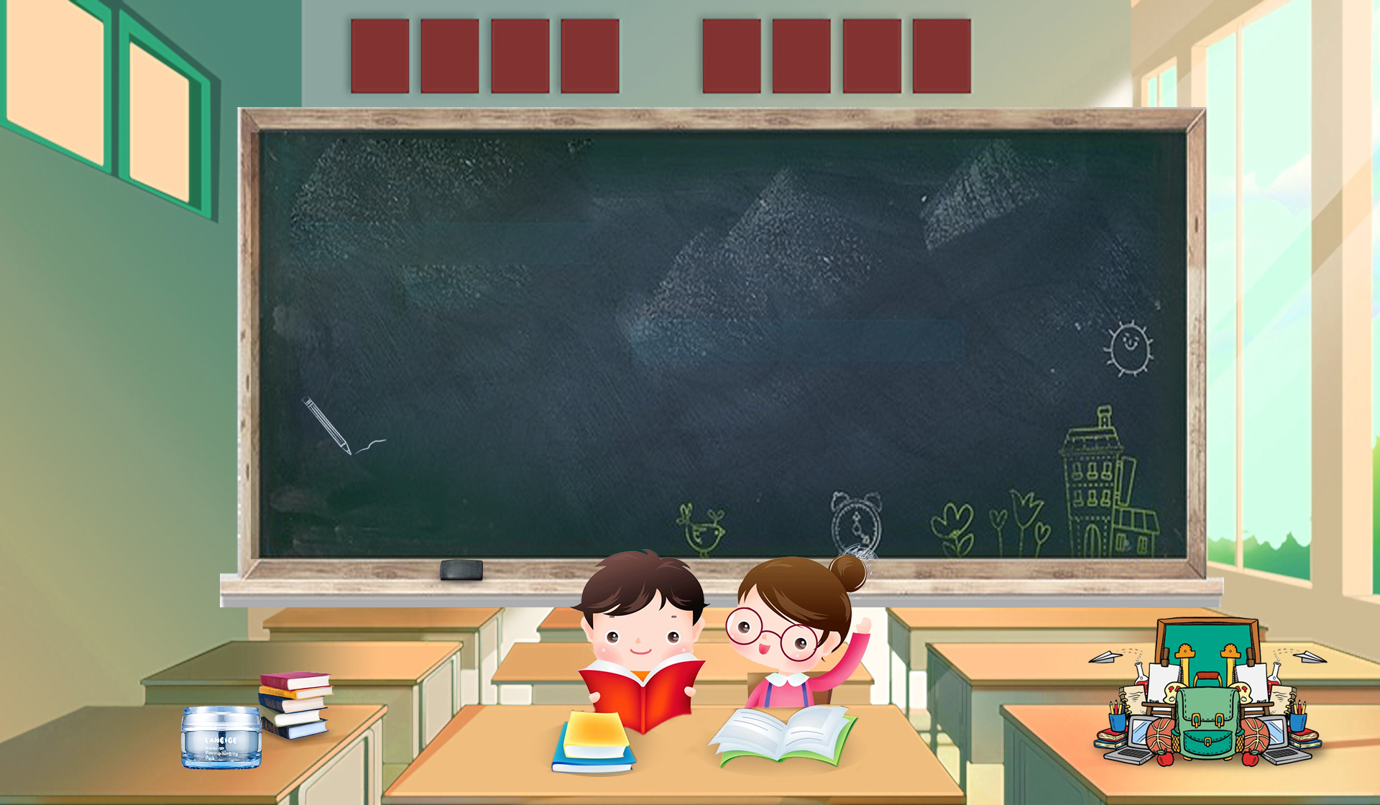

+
Tiết 3

Slide 2

-

Slide 3

Luật chơi:
Một bạn sẽ đóng vai làm phóng viên và đi phỏng vấn các bạn trong lớp về điểm mạnh và điểm yếu của bạn đó.

Slide 4

-

Slide 5
Khám phá điểm mạnh và điểm yếu của bản thận theo gợi ý:
Bước 1:
Tự suy ngẫm về những điểm mạnh, điểm yếu của bản thân, sau đó viết ra giấy.
Bước 2:
Nhờ các bạn trong nhóm viết về điểm mạnh, điểm yếu của em.
Bước 3:
So sánh những suy ngẫm của em và đánh giá của các bạn về những điểm mạnh, điểm yếu của em. Lập kế hoạch phát huy điểm mạnh, khắc phục điểm yếu theo những gợi ý sau:
Điểm mạnh | Cách phát huy | Điểm yếu | Cách khắc phục

Slide 6

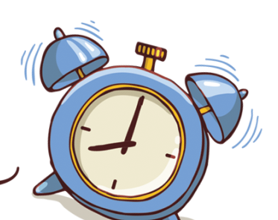


Trong thời gian 5 phút, em hãy suy ngẫm và viết ra giấy những điểm mạnh, điểm yếu của bản thân.

Slide 7
CHIA SẺ
Bước 2:
Làm việc nhóm 4, nhờ các bạn trong nhóm viết về điểm mạnh, điểm yếu của em.

Slide 8


So sánh những suy ngẫm của em và đánh giá của các bạn về điểm mạnh, điểm yếu của em và lập kế hoạch theo đợi ý sau:
5 phút
Điểm mạnh | Cách phát huy | Điểm yếu | Cách khắc phục
Ví dụ: Vẽ đẹp | Thường xuyên tập luyện vẽ trong thời gian rảnh | Ví dụ: Chưa tự tin trước đám đông | Tập luyện nói chuyện trước gương

Slide 9




Slide 10

-

Slide 11

Nhiệm vụ 1:
- Tự vẽ hoặc cắt dán một “Cây thành công” theo mẫu trong SGK/48.
- Chuẩn bị một vài mảnh giấy hình bông hoa/ lá để trang trí lên cây thành công.

Slide 12
Nhiệm vụ 2:
Nhớ lại những lần em thành công hoặc cảm thấy tự hào về bản thân, sau đó viết vào mảnh giấy hình hoa/lá đã chuẩn bị sau đó dán lên “Cây thành công”
Gợi ý: Các thành công như: được cô giáo khen, giải được bài toán khó, làm được một việc tốt, sửa được thói quen xấu, giúp đỡ được ai đó,…

Slide 13
Nhiệm vụ 3:
Chia sẻ về Cây thành công với các bạn trong lớp.

Slide 14


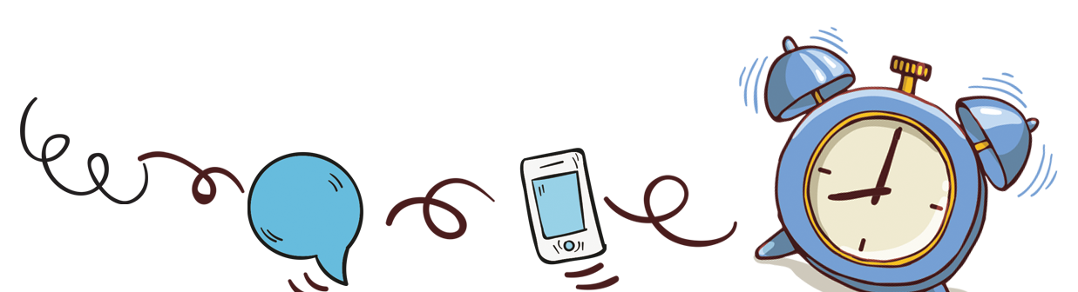
Em hãy chia sẻ cách mình phát huy điểm mạnh hoặc khắc phục điểm yếu của bản thân.

Slide 15

-
Ghi nhớ những điểm mạnh và điểm yếu của bản thân.
Thực hiện kế hoạch phát huy điểm mạnh và điểm yếu của bản thân.

Slide 16

GIÁO ÁN ĐIỆN TỬ LỚP 4
GIÁO ÁN ĐIỆN TỬ LỚP 2 & LỚP 3
Bộ Kết nối tri thức
Soạn bài giảng yêu cầu các khối lớp
Thiết kế bài giảng E – Learning
MĂNG NON – TÀI LIỆU TIỂU HỌC
Mời truy cập: MĂNG NON- TÀI LIỆU TIỂU HỌC | Facebook
SĐT ZALO : 0382348780 - 0984848929

